Slide 1
Heijun-Services
Un pequeño simulacro de un proceso notarial.

Slide 2
Administrador
notario

Slide 3

NOTARIA 68
Usuario
Contraseña
CONTINUAR

Slide 4

MIS HORARIOS
MIS DOCUMENTOS
MIS ATENCIONES
CERRAR CESION

Slide 5

MIS HORARIOS
Franja horaria
Lunes-viernes 8-4
Jornada continua
si
no
GUARDAR CAMBIOS

Slide 6
MIS HORARIOS
MIS HORARIOS
MIS DOCUMENTOS
MIS ATENCIONES
Franja horaria
Lunes-viernes 8-4
Jornada continua
si
no
CERRAR CESION
GUARDAR CAMBIOS

Slide 7


MIS DOCUMENTOS
NOMBRE DEL DOCUMENTO | ADMITE PAGO EN LÍNEA | HABILITADO
Extra juicio | SI | SI
Matrimonio | SI | SI
Pagare | NO | NO
Contrato de arriendo | NO | SI
AÑADIR NUEVO DOCUMENTO
GUARDAR CAMBIOS

Slide 8
MIS DOCUMENTOS
Nombre documento
NOMBRE DEL DOCUMENTO | ADMITE PAGO EN LÍNEA | HABILITADO
Extra juicio | SI | SI
Matrimonio | SI | SI
Pagare | NO | NO
Contrato de arriendo | NO | SI
Pagos en línea
si
no
Habilitado
si
no
Adjunto
AÑADIR
AÑADIR NUEVO DOCUMENTO
GUARDAR CAMBIOS

Slide 9
MIS HORARIOS
MIS DOCUMENTOS
MIS DOCUMENTOS
MIS ATENCIONES
NOMBRE DEL DOCUMENTO | ADMITE PAGO EN LÍNEA | HABILITADO
Extra juicio | SI | SI
Matrimonio | SI | SI
Pagare | NO | NO
Contrato de arriendo | NO | SI
CERRAR CESION
AÑADIR NUEVO DOCUMENTO
GUARDAR CAMBIOS

Slide 10
MIS ATENCIONES
NOMBRE DE LA PERSONA | DOCUMENTO A TRAMITAR | PAGO | HORARIO RECEPCION
MANUEL ANDRES TRUJILLO | Extra juicio | SI | 2020-11-16 9:20
ANDREA VASQUEZ VASQUEZ | Contrato de arriendo | NO | 2020-11-16 9:25
JESSICA BEDOYA VELASQUEZ | Matrimonio | SI | 2020-11-16 9:30
MAURICIO ALBERTO MUÑOZ | Contrato de arriendo | NO | 2020-11-16 9:35,
AÑADIR NUEVO DOCUMENTO
GUARDAR CAMBIOS

Slide 11
USUARIO
Persona natural o jurídica que debe realizar el tramite

Slide 12
NOTARIA 68
Documento a tramitar
CONTINUAR

Slide 13
NOTARIA 68
Documento a tramitar
Matrimonio
Unión Libre
Contrato de arriendo
CONTINUAR

Slide 14
UNION LIBRE
NOTARIA 68

Slide 15
UNION LIBRE
NOTARIA 68
Nombre completo de la persona que diligencia
Cedula de ciudadanía de la persona que diligencia
Nombre completo de la pareja
Cedula de ciudadanía de la pareja
Adjuntar
CONTINUAR

Slide 16
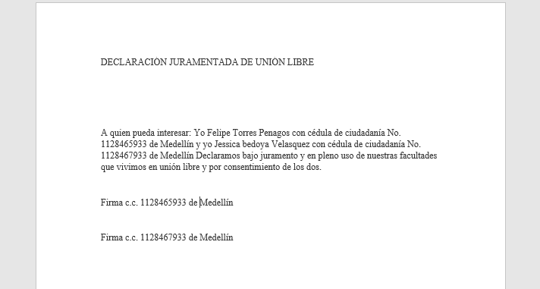

UNION LIBRE
NOTARIA 68
VOLVER
CONTINUAR

Slide 17
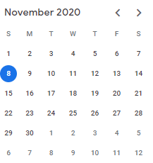
UNION LIBRE
NOTARIA 68
SELECCIONE UNA FECHA
SELECCIONE UNA HORA
9:40
9:45
9:50
FINALIZAR

Slide 18
UNION LIBRE
NOTARIA 68
Agradecemos que haya diligenciado la información, los documentos han sido enviados a la persona encargada
Que tenga un feliz día.
FINALIZAR

